Slide 1
BÀI 19:
HÌNH TAM GIÁC, HÌNH TỨ GIÁC.
HÌNH CHỮ NHẬT, HÌNH VUÔNG.

Slide 2
TIẾT 1

Slide 3


Hình tam giác, hình tứ giác
Khối cầu

Slide 4
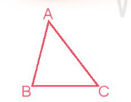
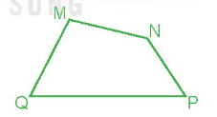
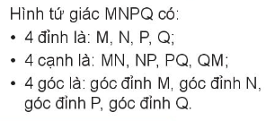
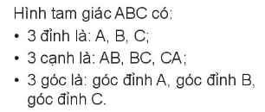


Slide 5

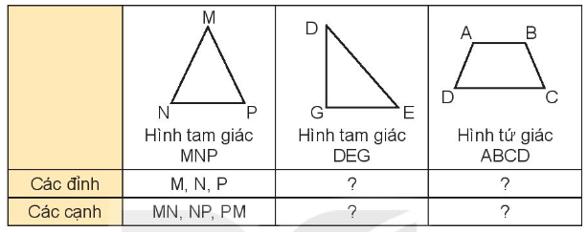
D, G, E
A, B, C, D
DG, GE, ED
AB, BC, CD, DA

Slide 6
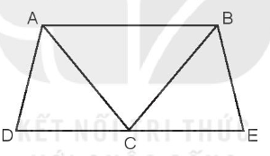
Các hình tam giác: ABC, ADC, BCE.
Các tứ giác là: ABCD, ABEC, ABED.

Slide 7
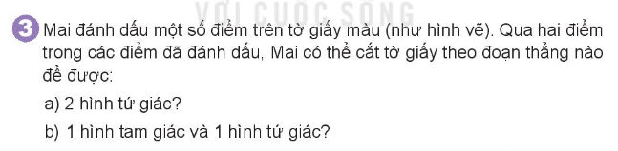
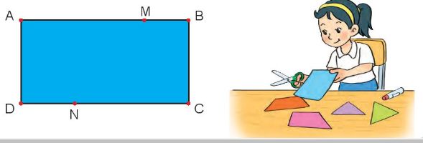

Slide 8
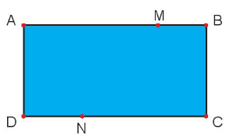
Sau khi cắt được 2 hình tứ giác:
AMND và MBCN
Sau khi cắt được 1 hình tứ giác:
AMD và 1 hình tứ giác MBCD
- Có thể tìm them các cách cắt khác

Slide 9

CHÀO TẠM BIỆT

